Slide 1
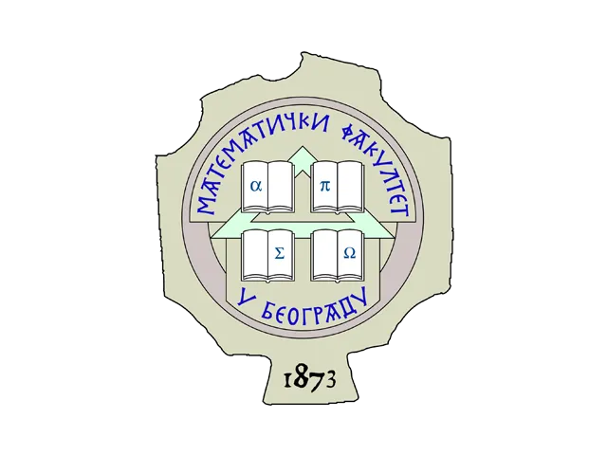
UNIVERZITET U BEOGRADU
MATEMATIČKI FAKULTET
Student: Danica Šimšić
Broj indeksa: 113/ 2022
RAČUNARSKA INTELIGENCIJA
Projektni rad
REŠAVANJE PROBLEMA MAKSIMALNOG
NEZAVISNOG SKUPA PRIMENOM EGZAKTNIH,
HEURISTIČKIH I METAHEURISTIČKIH METODA

Slide 2
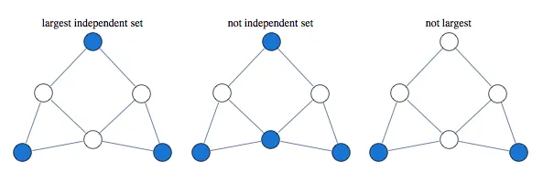
Formalna definicija problema
Neka je dat prost neusmeren graf G = (V, E) sa skupom čvorova V i skupom grana E.
Nezavisan skup je podskup čvorova I ⊆ V takav da između bilo koja dva čvora u skupu ne postoji grana:
∀ u, v∈I,(u,v)∉E
Cilj problema je pronalaženje nezavisnog skupa najveće kardinalnosti. Veličina takvog skupa naziva se broj nezavisnosti grafa α(G).

Slide 3
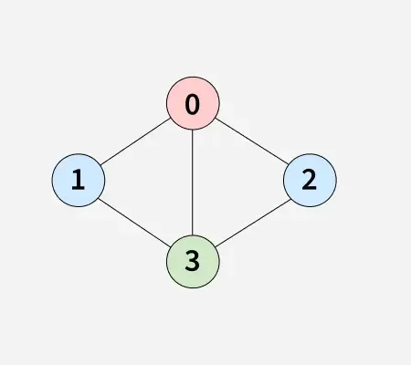
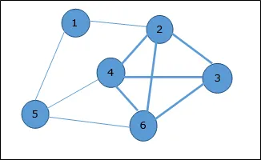
Problemi sa kojima je povezan
Problem bojenja grafa
Problemima pronalaženja najvećeg potpunog podgrafa
U pravilnom bojenju, čvorovi
koji imaju istu boju ne smeju biti susedni, pa svaka klasa bojenja predstavlja nezavisan skup.
Skup čvorova predstavlja potpun podgraf u grafu G ako su svaki par njegovih čvorova
međusobno povezani, dok je isti skup nezavisan u komplementarnom grafu Ḡ.

Slide 4
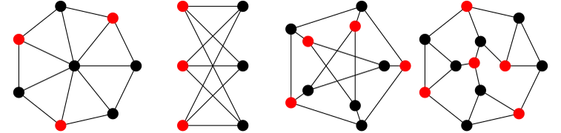
Implementirana rešenja i cilj projektnog rada
Za rešavanje problema maksimalnog nezavisnog skupa implementirana su četiri algoritamska pristupa različite prirode: egzaktni algoritam brute force, heuristički pohlepni algoritam, kao i
metaheuristički genetski algoritam i tabu pretraga.
Za sve implementirane metode cilj je maksimizacija broja čvorova koji pripadaju pronađenom nezavisnom skupu.
Cilj projekta je da se ispita kvalitet dobijenih rešenja i vreme izvršavanja različitih metoda na grafovima različitih veličina, kao i da se rezultati heurističkih i metaheurističkih metoda uporede sa egzaktno dobijenim rešenjima.

Slide 5
Pregled implementiranih metoda
Algoritam | Kategorija | Strategija Pretrage | Garancija Optimalosti
Brute Force | Egzaktna metoda | Sistematski prolaz kroz svih 2^{n} podskupova | Da (Optimalno)
ILP (CPLEX) | Egzaktna metoda | Celobrojno linearno programiranje | Da (Optimalno)
Greedy heuristika | Heuristika | Lokalni izbor čvora sa najmanjim stepenom | Ne (Lokalni izbor)
Genetski algoritam | Metaheuristika | Evolutivna populacijska pretraga sa kaznenom funkcijom | Ne (Nedeterministički algoritmi)
Tabu pretraga | Metaheuristika | Lokalna pretraga sa (k,1)-swap operatorom i tabu listom | Ne (Nedeterministički algoritmi)

Slide 6
Egzaktni pristup – Brute Force algoritam
2^{n}
Ukupan broj mogućih podskupova
Algoritam sistematski prolazi kroz sve moguće podskupove skupa čvorova i proverava da li dati podskup predstavlja nezavisan skup.
Svaki podskup je predstavljen pomoću binarne maske dužine n=∣V∣
Na taj način se svih 2^{n} mogućih podskupova generiše prolaskom kroz maske od 0 do 2^{n−1}.
O(2^{n} · n²)
Eksponencijalna složenost
Eksponencijalna složenost čini ovu metodu primenjivom samo na malim instancama (do 30 čvorova)
Optimalni rezultati dobijeni ovom metodom služe kao zlatni standard za vrednovanje heuristika.

Slide 7

Egzaktni pristup - ILP model i CPLEX
Formulacija modela
Za medium i large instance, gde Brute Force više nije praktičan, za egzaktno rešavanje problema formulisan je model celobrojnog linearnog programiranja.
Model je rešen korišćenjem CPLEX biblioteke.
Ograničenje veličine problema Community
Edition verzije nije omogućilo rešavanje velikih instanci sa 100 i 150 čvorova. Zbog toga su rezultati CPLEX-a za te instance izostavljeni iz poređenja.
Za svaki čvor uvedena je binarna promenljiva xi ∈ {0, 1}, pa Funkcija cilja postaje:
Za svaku granu (i,j) ∈ E uvedeno je ograničenje:

Slide 8
Heuristički pristup – Greedy algoritam
Dopustivo rešenje - dobijeno rešenje predstavlja nezavisan skup, ali algoritam ne garantuje njegovu optimalnost
Primena pohlepne heuristike zasniva se na izboru čvora sa minimalnim stepenom u trenutnom grafu. Izabrani čvor se dodaje u nezavisan skup, nakon čega se on i svi njegovi susedi uklanjaju iz daljeg razmatranja.
Prednosti
Nedostatak
Jednostavnost
Kratko vreme izvršavanja
mogućnost da izbor čvora u ranijim koracima dovede do rešenja koje je značajno manje od optimalnog

Slide 9

Metaheuristički pristup – Genetski algoritam
Struktura algoritma zasnovana na pristupu koji su predložili Bäck i Khuri u radu An Evolutionary Heuristic for the Maximum Independent Set Problem
Svako rešenje predstavljeno je binarnim vektorom dužine n, gde n predstavlja broj čvorova grafa. Element xi ima vrednost 1 ukoliko je čvor i izabran u skup, odnosno 0 ukoliko nije izabran.
Kodiranje rešenja
Funkcija cilja
Kazneni član za parove izabranih
susednih čvorova
Broj izabranih čvorova
gde je eij = 1 ukoliko između čvorova i i j postoji grana, a eij = 0 u suprotnom

Slide 10
Metaheuristički pristup – Genetski algoritam
Selekcija
Za izbor roditelja korišćena je proporcionalna selekcija
Ukrštanje
Za rekombinaciju roditelja korišćen je two-point crossover.
Verovatnoća primene ukrštanja postavljena je na: p_c = 0.6
Mutacija
Mutacija se realizuje inverzijom pojedinačnih bitova. Za svaki gen nezavisno se proverava da li će biti mutiran, pri čemu je verovatnoća mutacije postavljena na: p_m = 1/n
Početna populacija se sastoji od 50 nasumično generisanih binarnih vektora.
Kao kriterijum zaustavljanja koristi se maksimalan broj evaluacija funkcije cilja
Populacija i zaustavljanje

Slide 11

Metaheuristički pristup – Tabu pretraga
Tabu pretraživački algoritam zasnovan na idejama iz rada Jin i Hao, General swap-based multiple neighborhood tabu search for the maximum independent set problem
Kodiranje rešenja
Rešenje je predstavljeno kao lista čvorova koji pripadaju nezavisnom skupu.
Funkcija cilja
Kvalitet rešenja određuje se njegovom kardinalnošću
Generisanje susedstva
Za generisanje susednih rešenja koristi se (k,1)-swap potez. Osnovna ideja je da se iz trenutnog nezavisnog skupa ukloni k čvorova koji su u konfliktu sa izabranim čvorom van skupa, a zatim se taj čvor doda u rešenje.

Slide 12
Metaheuristički pristup – Tabu pretraga
Odabir suseda
U implementaciji se susedi dele na tri osnovne grupe:
(0,1)-swap, (1,1)-swap i poteze sa k > 1.
Ovakva organizacija je pojednostavljena verzija pristupa iz rada, u kojem se koriste četiri posebno definisana susedstva i pravila za njihovo istraživanje.
Tabu lista
Nakon što se čvor izbaci iz trenutnog rešenja, on se određeni broj narednih iteracija označava kao tabu
Tabu lista sprečava jedan od problema lokalnog pretraživanja - mogućnost vraćanja na skoro posećena rešenja, odnosno pojava ciklusa
Tabu status je određen tabu trajanjem (tabu tenure).
Prilikom izbora sledećeg poteza prednost imaju potezi koji ne smanjuju veličinu rešenja. Zato se prvo razmatraju (0,1)-swap potezi, zatim (1,1)-swap potezi, a nakon njih potezi kod kojih je k > 1.
Aspiration kriterijum dozvoljava tabu potez, koji se uobičajeno ne razmatra, ukoliko on vodi do rešenja boljeg od do tada najboljeg pronađenog rešenja.
Izbor poteza i aspiration kriterijum

Slide 13
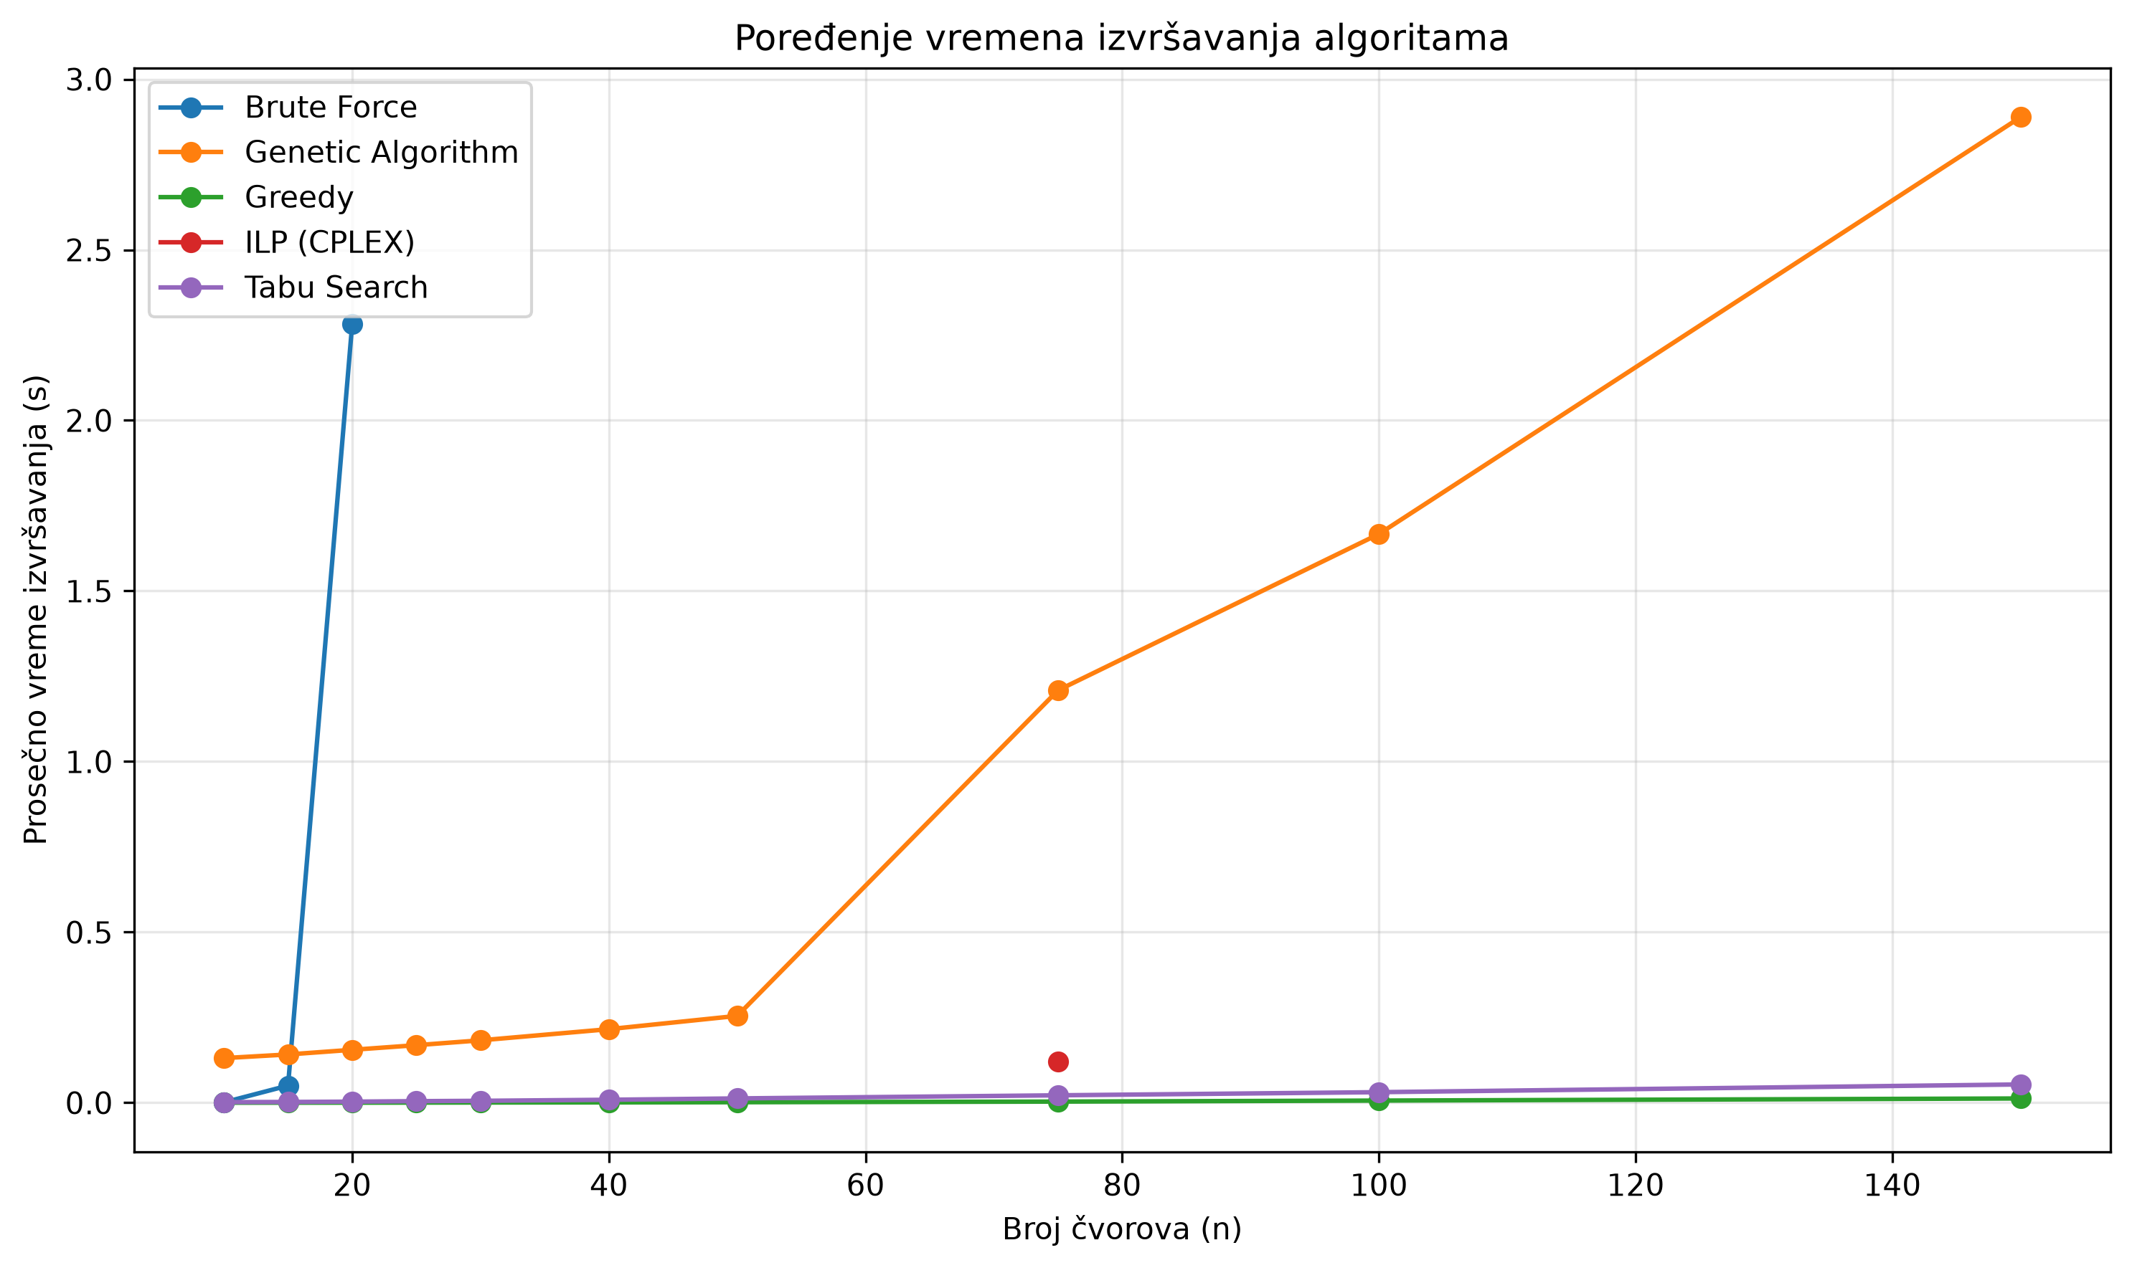
Poređenje rezultata
Uočava se da Greedy algoritam ima najmanje vreme izvršavanja, dok Genetski algoritam zahteva najviše
vremena među testiranim heurističkim i metaheurističkim pristupima.
Tabu Search se po vremenu izvršavanja nalazi između ova dva pristupa.
Kod egzaktnih metoda uočava se značajan porast vremena sa povećanjem veličine instance kao i ograničenja s porastom dimenzije problema.

Slide 14
Pitanja i diskusija
Hvala pažnji!
Matematički fakultet,
Univerzitet u Beogradu

